Slide 1
МУНИЦИПАЛЬНАЯ
ДОБРОВОЛЬЧЕСКАЯ АКЦИЯ
«ЭКОБЕГ – МЫ ВМЕСТЕ»
КОЛЕСНИКОВ АНТОН ВИКТОРОВИЧ
Руководитель Волонтерского центра Усть-Вымского района

Slide 2
ЦЕЛЬ
АКТИВИЗАЦИЯ ВОЛОНТЕРСКОГО ДВИЖЕНИЯ ОФФЛАЙН В МУНИЦИПАЛИТЕТЕ (ПЯТЬ КРУПНЫХ НАСЕЛЕННЫХ ПУНКТОВ, 7 ОТРЯДОВ ВОЛОНТЕРОВ), УКРЕПЛЕНИЕ КОМАНДНОГО ДУХА ВОЛОНТЕРОВ ПОСЛЕ ПЕРИОДА САМОИЗОЛЯЦИИ ЧЕРЕЗ СИСТЕМУ ЕДИНЫХ ДОБРЫХ ДЕЛ (ВЫПОЛНЕНИЯ ОДНОГО ЧЕК-ЛИСТА).

Slide 3
ЧЕК-ЛИСТ
Плоггинг. Во время пробежки команда должна собрать четыре пакета мусора.
Зеленый район. Команда делает высадку любых саженцев - цветы, деревья и тд.
Фотоохота. Команда получает фрагмент фотографии и должна определить что это за объект. Доказательство - селфи у объекта.
Предупрежден - значит вооружен! Команда должна раздать 30 листовок о том, как уберечься от укуса клеща.
Доброе дело. Команда сама решает, какое доброе дело она сделает за время прохождения акции.

Slide 4
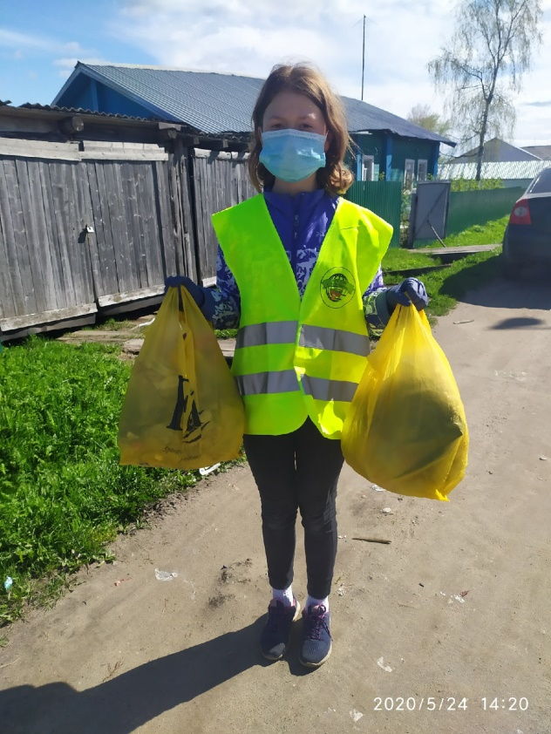
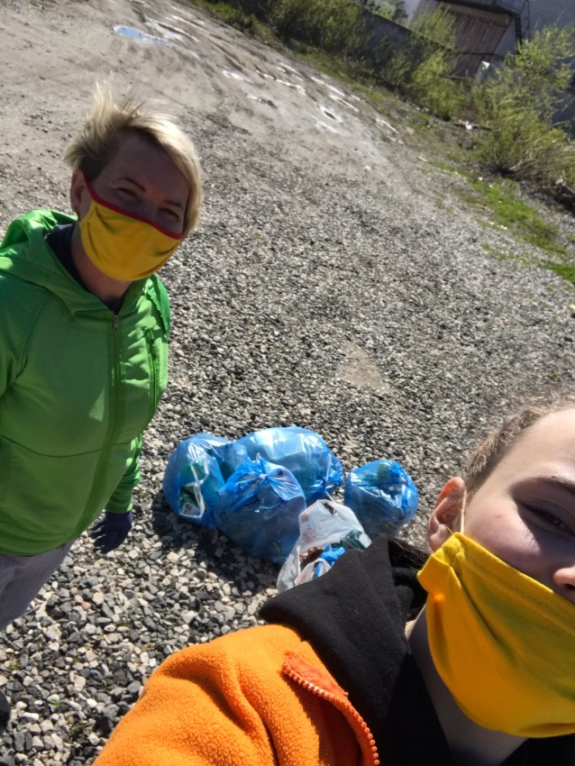
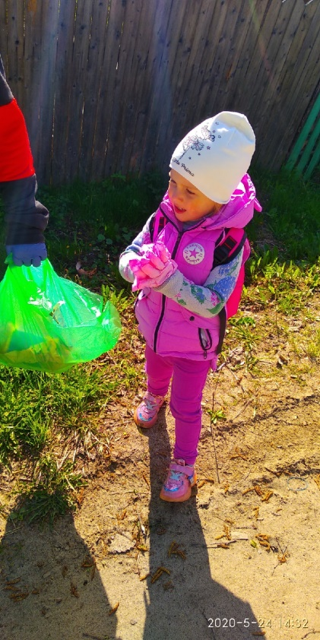
ПЛОГГИНГ

Slide 5
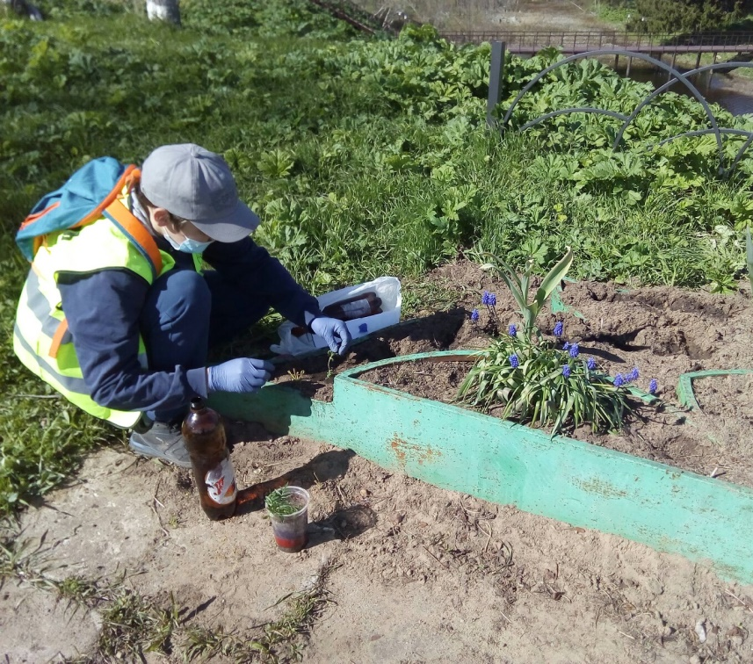
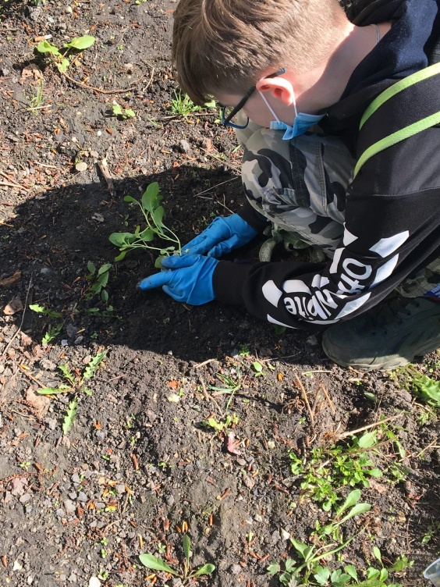
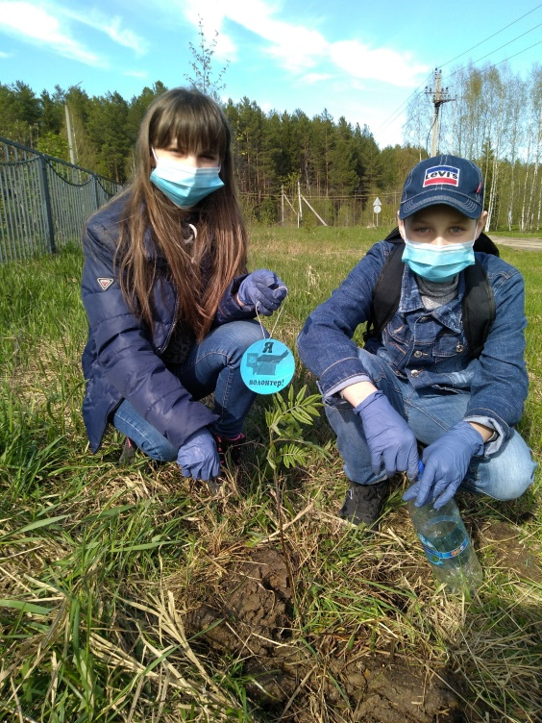
ЗЕЛЕНЫЙ РАЙОН

Slide 6
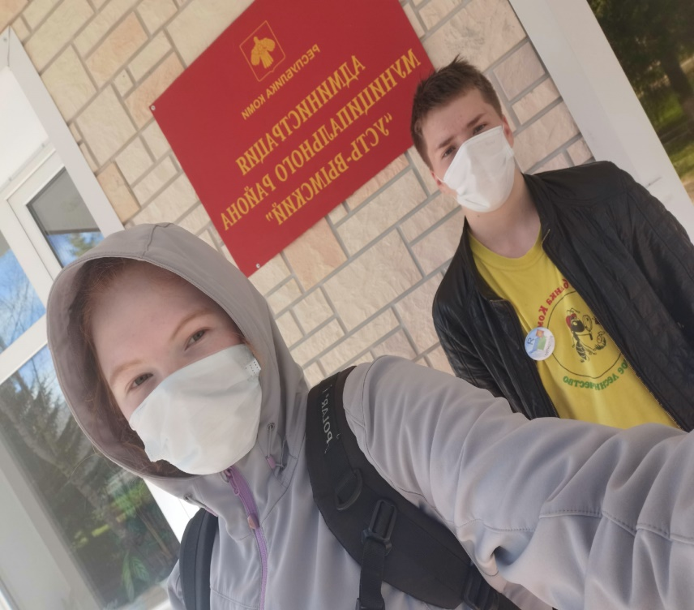
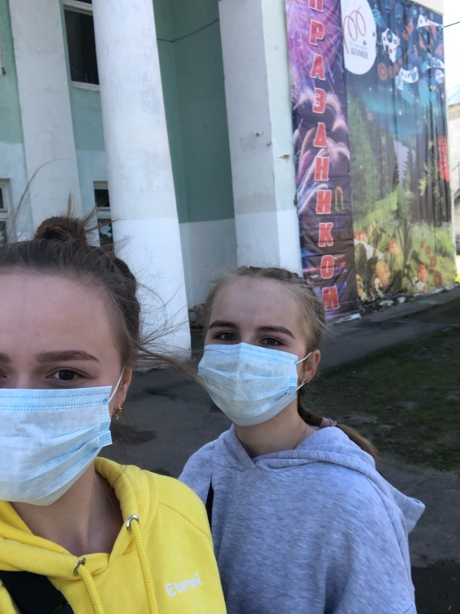
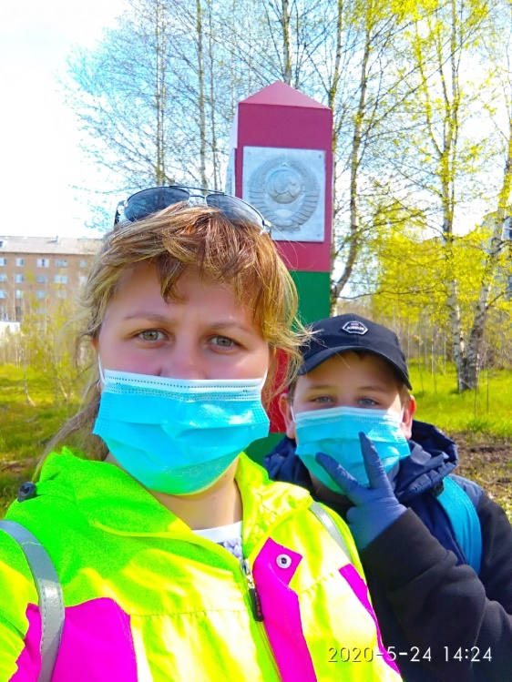
ФОТООХОТА

Slide 7
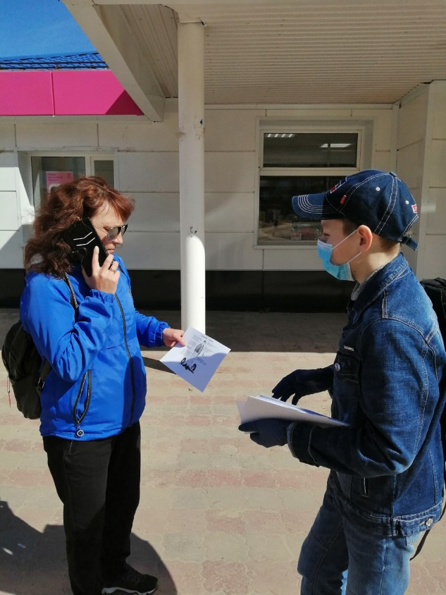
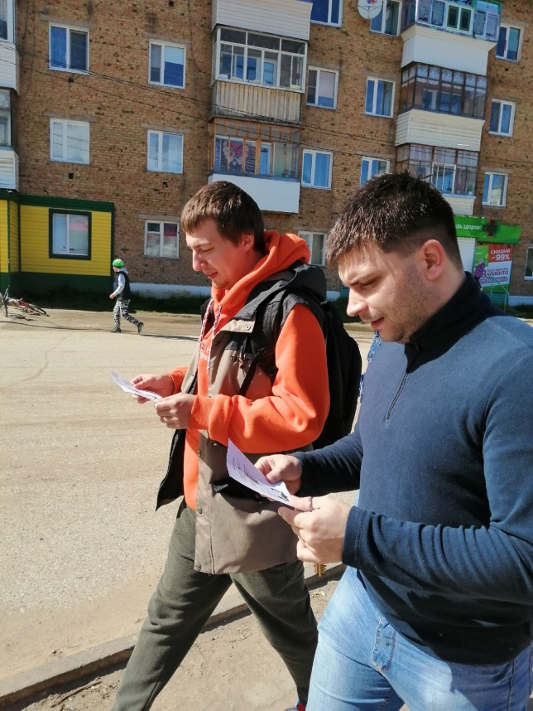
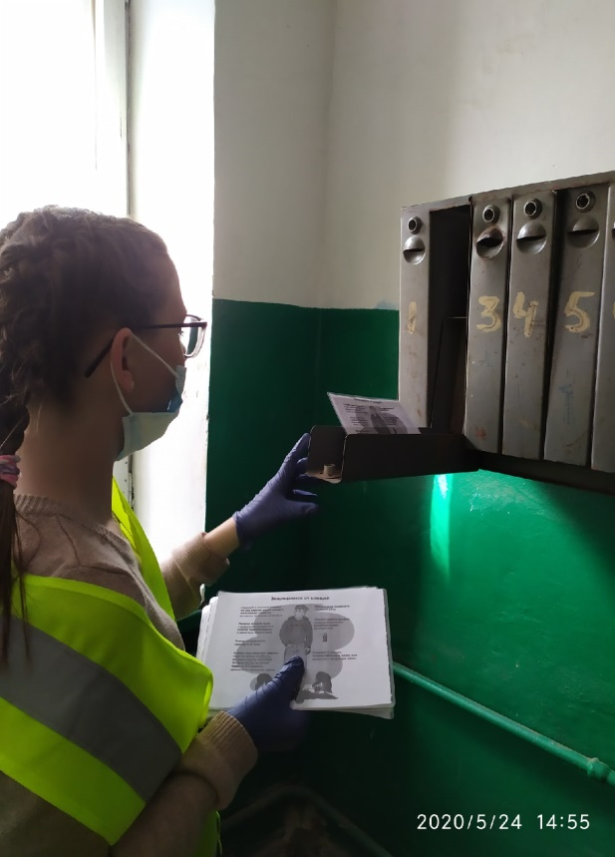
ПРЕДУПРЕЖДЕН – ЗНАЧИТ ВООРУЖЕН

Slide 8
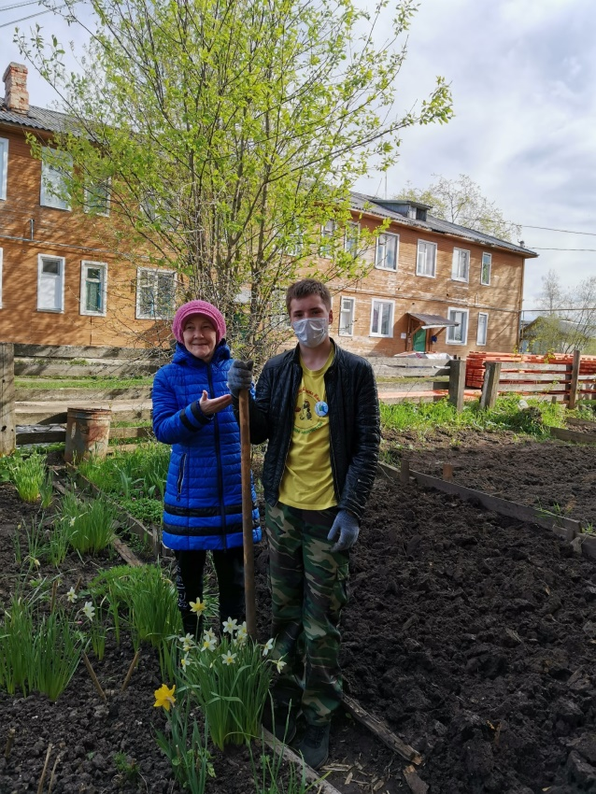
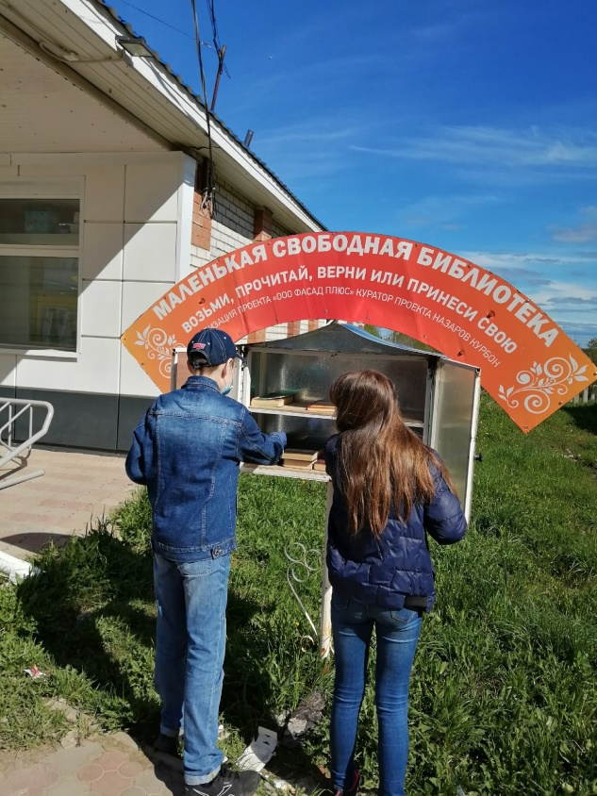
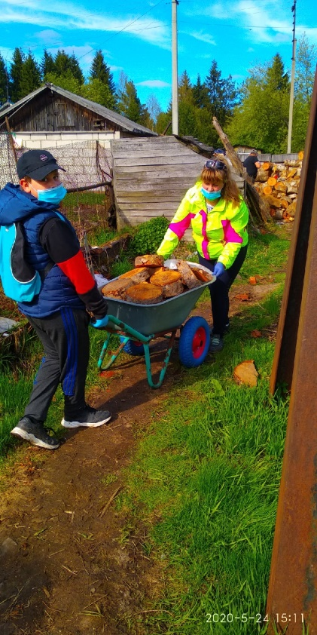
ДОБРОЕ ДЕЛО

Slide 9
РЕЗУЛЬТАТЫ
6 ВОЛОНТЕРСКИХ ОТРЯДОВ, 23 КОМАНДЫ, 46 ВОЛОНТЕРОВ
3 ГОДИКА САМОМУ МАЛЕНЬКОМУ ВОЛОНТЕРУ
56 - САМОМУ ВЗРОСЛОМУ
СОБРАНО БОЛЕЕ 100 МЕШКОВ МУСОРА
РОЗДАНО ОКОЛО 500 ЛИСТОВОК
ПОСАЖЕНО БОЛЕЕ 300 САЖЕНЦЕВ БАРХАТЦЕВ, КАЛЕНДУЛЫ, ПЕТУНЬИ, ОСТЕОСПЕРМУМА, РЯБИНЫ, БЕРЕЗЫ...
ВОВЛЕЧЕНО 6 НОВЫХ ВОЛОНТЕРОВ.

Slide 10
РЕЗУЛЬТАТЫ
ЗАМЕТНОЕ УКРЕПЛЕНИЕ ЕДИНОГО КОМАНДНОГО ДУХА МЕЖДУ ОТРЯДАМИ ДОБРОВОЛЬЦЕВ РАЗНЫХ НАСЕЛЕННЫХ ПУНКТОВ. ПУТЕМ ИСПОЛЬЗОВАНИЯ ИНТЕРЕСНОГО ФОРМАТА МЕРОПРИЯТИЯ - ПРИВЛЕЧЕНЫ РЕБЯТА РАНЕЕ ВОЛОНТЕРСТВОМ НЕ ЗАНИМАВШИЕСЯ. СОГЛАСНО АНКЕТЕ ОБРАТНОЙ СВЯЗИ ДОБРОВОЛЬЦЫ ОЦЕНИЛИ МЕРОПРИЯТИЯ В СРЕДНЕМ 9\10. ВЫРАЗИЛИ ЖЕЛАНИЕ ПОВТОРИТЬ ПОДОБНЫЙ ФОРМАТ АКЦИИ 100 % ОПРОШЕННЫХ.

Slide 11
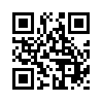
КОЛЕСНИКОВ АНТОН ВИКТОРОВИЧ
89041058480
https://vk.com/id185185327

